Slide 1
Programación Web
Sesión 30: Elaboración de un proyecto con
programación.
Presentación de proyectos.

Slide 2
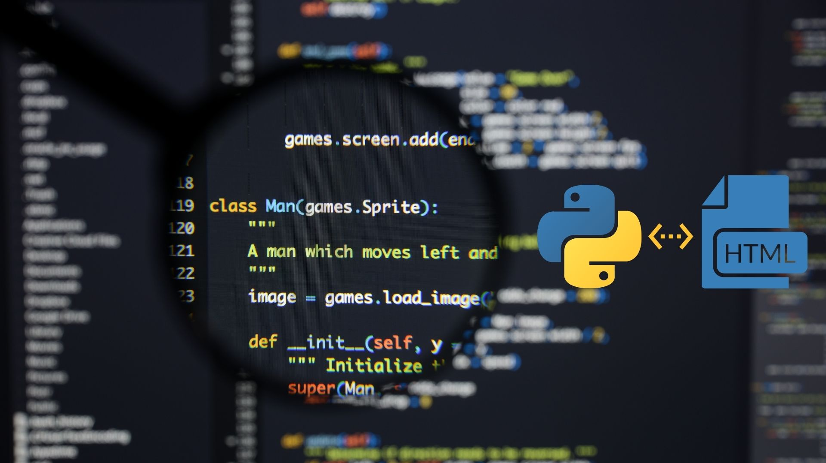
Objetivo
Implementar sitios web empleando la herramienta PyScript y el lenguaje de programación Python.

Slide 3

Agenda
APIs y servicios web
Testing y depuración
Manejo de frameworks y bibliotecas
Despliegue PyScript

Slide 4
Descubriremos cómo crear y consumir APIs y servicios web en PyScript para integrar funcionalidades externas y facilitar la interacción con otras aplicaciones.
APIs y Servicios Web

Slide 5
Testing y Depuración
Aprenderemos a realizar pruebas unitarias y de integración, así como técnicas de depuración para garantizar la calidad y ﬁabilidad de nuestros sitios web PyScript.

Slide 6

Última Tarea: Ensayo
Escribir un ensayo de una página y máximo tres en el que empleando sus propias palabras describa la importancia de la Programación Web en el mundo del Marketing Digital y cómo podría aplicar lo aprendido en el módulo en su ejercicio profesional diario.

Slide 7

Despliegue y Mantenimiento
Exploraremos las mejores prácticas para el despliegue y mantenimiento de sitios web PyScript, incluyendo la gestión de versiones, monitoreo y actualizaciones.

Slide 8

Conozcamos los frameworks y bibliotecas populares en el ecosistema PyScript para acelerar el desarrollo web y aprovechar funcionalidades avanzadas.
Frameworks y Bibliotecas

Slide 9
Internacionalización
Aprenderemos a implementar la internacionalización en nuestros sitios web PyScript para brindar soporte a múltiples idiomas y regiones.

Slide 10
Descubriremos cómo mejorar la experiencia del usuario en nuestros sitios web PyScript mediante técnicas de usabilidad, accesibilidad y diseño centrado en el usuario.
Experiencia del Usuario

